Slide 1
Εκπαιδευτικά Περιβάλλοντα Διαδικτύου Δυνατότητες εφαρμογής και αξιολόγηση
Θρασύβουλος Τσιάτσος
Τμήμα Πληροφορικής, ΑΠΘ
tsiatsos@csd.auth.gr
http://users.auth.gr/~tsiatsos/
Ημερίδα με τίτλο:
«Ο ρόλος και τα όρια της δικτυοκεντρικής εξ αποστάσεως εκπαίδευσης στο πλαίσιο του εκπαιδευτικού και επιμορφωτικού έργου του ΕΚΔΔΑ - Παρουσίαση των Αποτελεσμάτων Έρευνας του Ινστιτούτου Τεκμηρίωσης Έρευνας και Καινοτομίας»
27/5/2021

Slide 2
Ροή παρουσίασης
Ορισμοί
Δυνατότητες
Επιλογή
Συμπεράσματα
Πρόσκληση: IMCL 2021, Thessaloniki, Greece

Slide 3
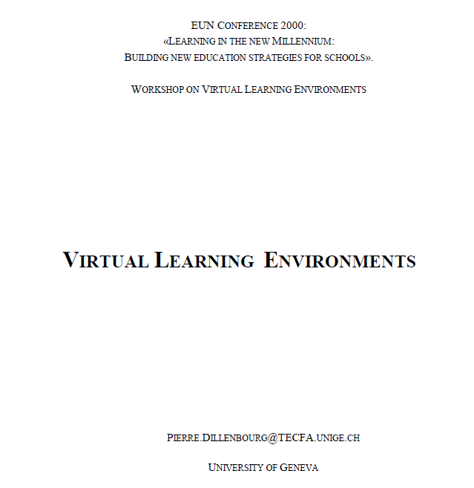
Εκπαιδευτικά Περιβάλλοντα Διαδικτύου
http://111.93.53.134/qversity.com/project-ucisa/VLE-market-share.html
https://tecfa.unige.ch/tecfa/publicat/dil-papers-2/Dil.7.5.18.pdf

Slide 4
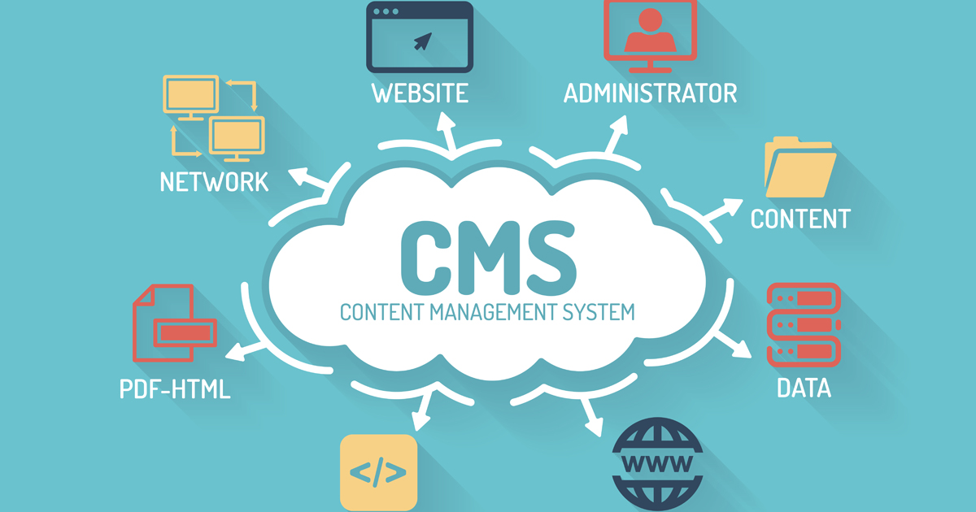
ΕΠΔ – Κύρια χαρακτηριστικά …ένας σχεδιασμένος πληροφοριακός χώρος
…που
Υποστηρίζει εκπαιδευτικές αλληλεπιδράσεις
Υποστηρίζει multi-authoring
Παρέχει πηγές πληροφορίας
Υποστηρίζει εύκολη διαμοίραση πληροφορίας
Μπορεί να είναι ένα Content Management System (!?)

Slide 5
ΕΠΔ – Κύρια χαρακτηριστικά …ένας σχεδιασμένος πληροφοριακός χώρος
Μπορεί να είναι ένα Content Management System (!?)
Οι ερευνητές πρέπει να κατανοήσουν καλύτερα την λειτουργική συνάφεια μεταξύ του τρόπου:
δόμησης και αναπαράστασης της πληροφορίας και
χρήσης της στην εκπαιδευτική διαδικασία

Slide 6
ΕΠΔ – Κύρια χαρακτηριστικά …ένας σχεδιασμένος κοινωνικός χώρος
Κοινωνικός χώρος (social space) = τόπος (place)
Τόποι είναι οργανωμένοι χώροι όπου τα άτομα αλληλεπιδρούν
Οι τόποι παρέχουν αυτό που αποκαλούμε κατάλληλη διαμόρφωση της συμπεριφοράς (behavioural framing)
Notes:
What is specific to virtual environments compared to any information space is that it is
populated4.
The users are inside the information space and see a representation of
themselves and/or others in the space.
As soon as students see who else is interested by
which information, the space becomes inherently social. Researchers have introduced the
notion of «place5« to emphasise that space as a social impact. Places are “settings in which
people interact6. “While spaces take their sense from configuration of brick, mortar, wood
and glass, places take their sense from configurations of social actions. Places provide
what we call appropriate behavioural framing”7.

Slide 7
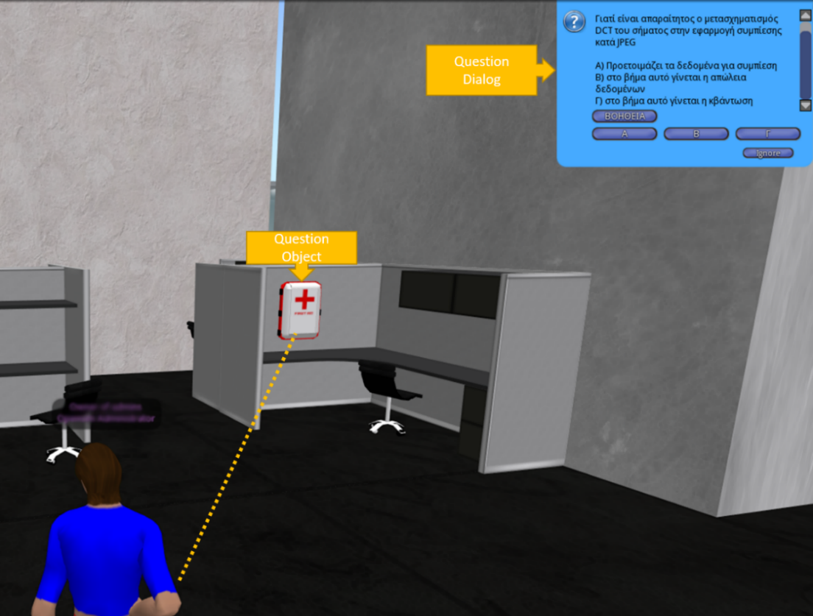
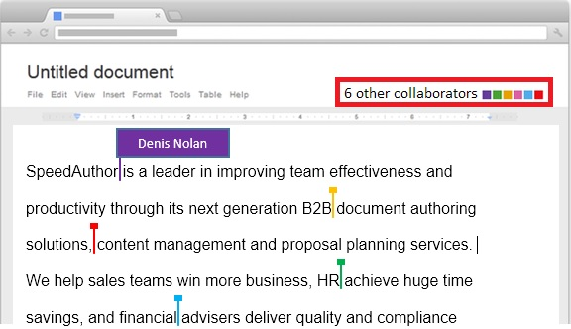
ΕΠΔ – Κύρια χαρακτηριστικά Ο εικονικός χώρος αναπαρίσταται ξεκάθαρα
Το βασικό ζήτημα δεν είναι η αναπαράσταση αυτή καθαυτή, αλλά τι κάνουν οι μαθητές με αυτή την αναπαράσταση

Slide 8
ΕΠΔ – Κύρια χαρακτηριστικά Οι μαθητές δεν είναι απλά ενεργοί, αλλά αναλαμβάνουν ρόλο
Τα ΕΠΔ παρέχουν δραστηριότητες και λειτουργικότητες με τις οποίες οι φοιτητές μπορούν να δημιουργήσουν και να διαμοιραστούν αντικείμενα
Οι μαθητές είναι μέλη και συνεισφέρουν στην δημιουργία και εξέλιξη του κοινωνικού και πληροφοριακού χώρου
Notes:
In Web-based environments, learning activities range from multiple choice questionnaires
to problem solving.
Simulations are indeed virtual learning environments as well.
However, what is more specific to virtual learning environments is the set of activities in which the students construct and share objects.
The students are members and contributors of the social and information space

Slide 9
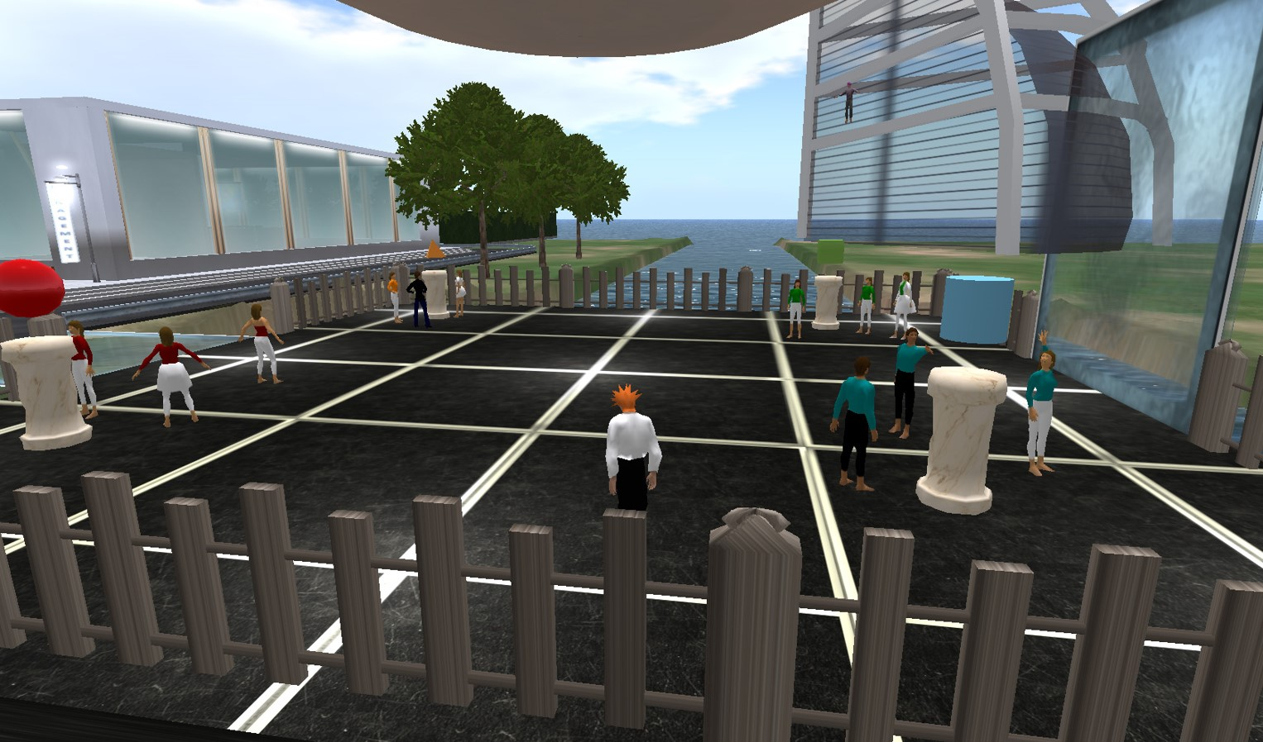
Τόποι να παίζουμε μαζί
http://mlab.csd.auth.gr/index.php/en/tools/106-osgame-en

Slide 10
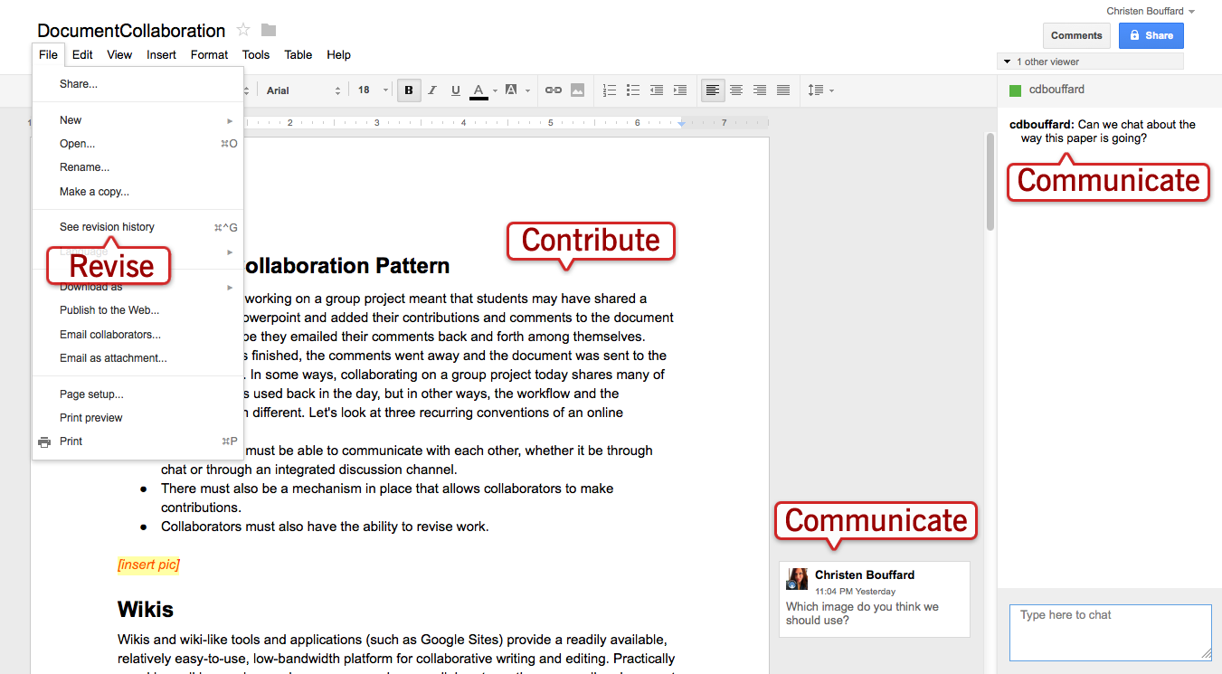
Τόποι να συνεργαζόμαστε και να μαθαίνουμε μαζί
https://cdn-images-1.medium.com/max/1200/0*Rs6OptoOJeFFFN6g.jpg
http://iteach.community.uaf.edu/files/2012/03/GoogleDocCollab.png

Slide 11
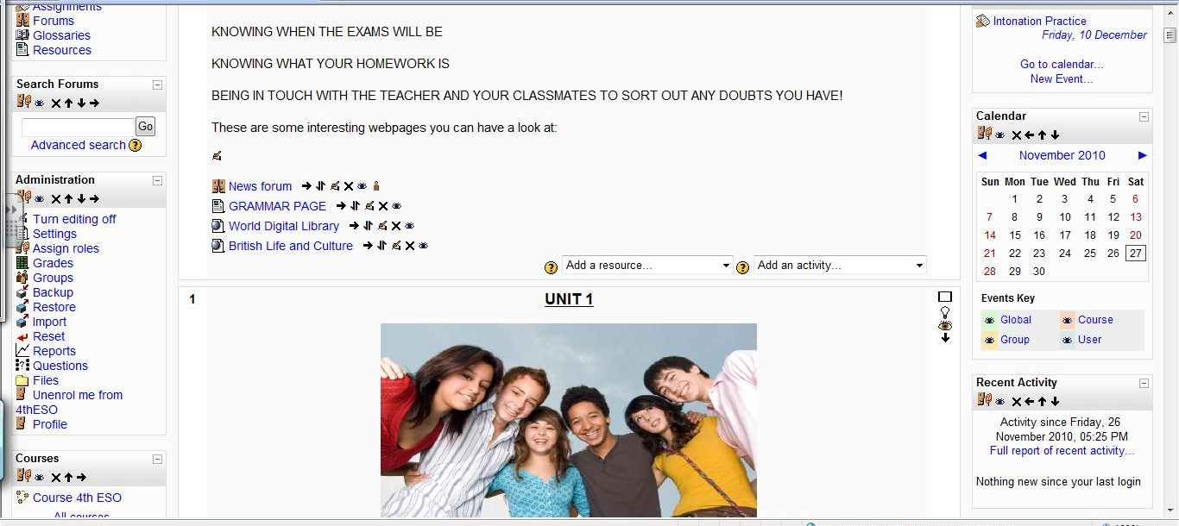
Τόποι να μαθαίνουμε σύγχρονα

Slide 12
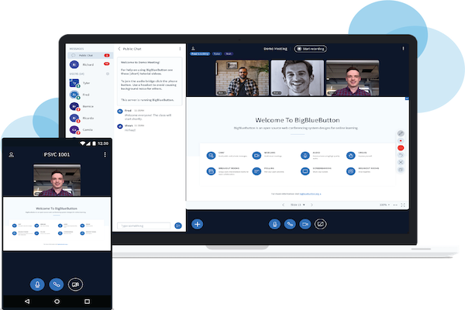
Τόποι να μαθαίνουμε ασύγχρονα

Slide 13
Τόποι να συναντιόμαστε, ενεργούμε, λειτουργούμε

Slide 14
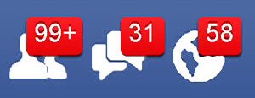
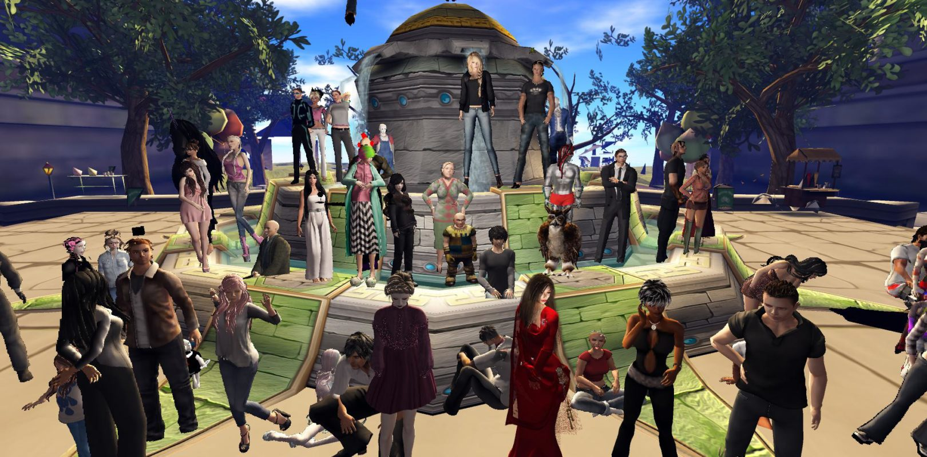
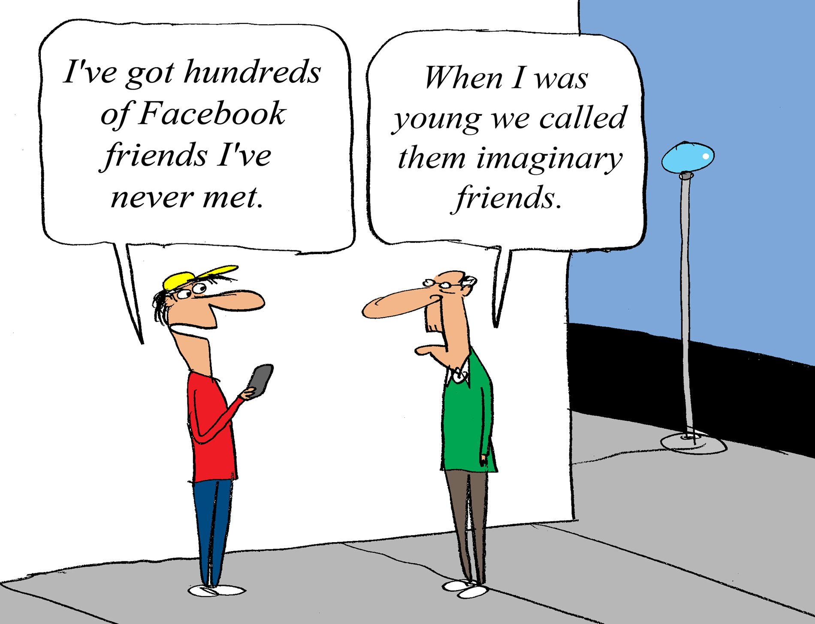
Τόποι να παρουσιάζουμε άλλους εαυτούς
https://cdn01.vulcanpost.com/wp-uploads/2014/07/Facebook-imaginary-friends-comic.jpg

Slide 15
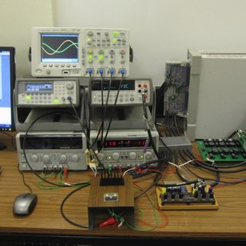
Τόποι να αλληλεπιδρούμε με πραγματικά αντικείμενα
RemoteLab
https://www.researchgate.net/profile/Zorica_Nedic/publication/307525058/figure/fig1/AS:465495745929217@1487994242831/The-real-laboratory-setup-of-NetLab2_Q320.jpg

Slide 16
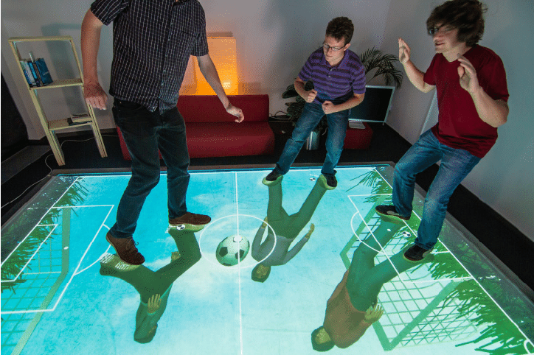
Τόποι να αλληλεπιδρούμε με φανταστικά αντικείμενα
https://www.researchgate.net/profile/Christian_Holz/publication/236864641/figure/fig6/AS:668423080120322@1536375889251/GravitySpace-allows-for-interaction-with-virtual-objects-as-leg-movement-is-tracked-above.png

Slide 17
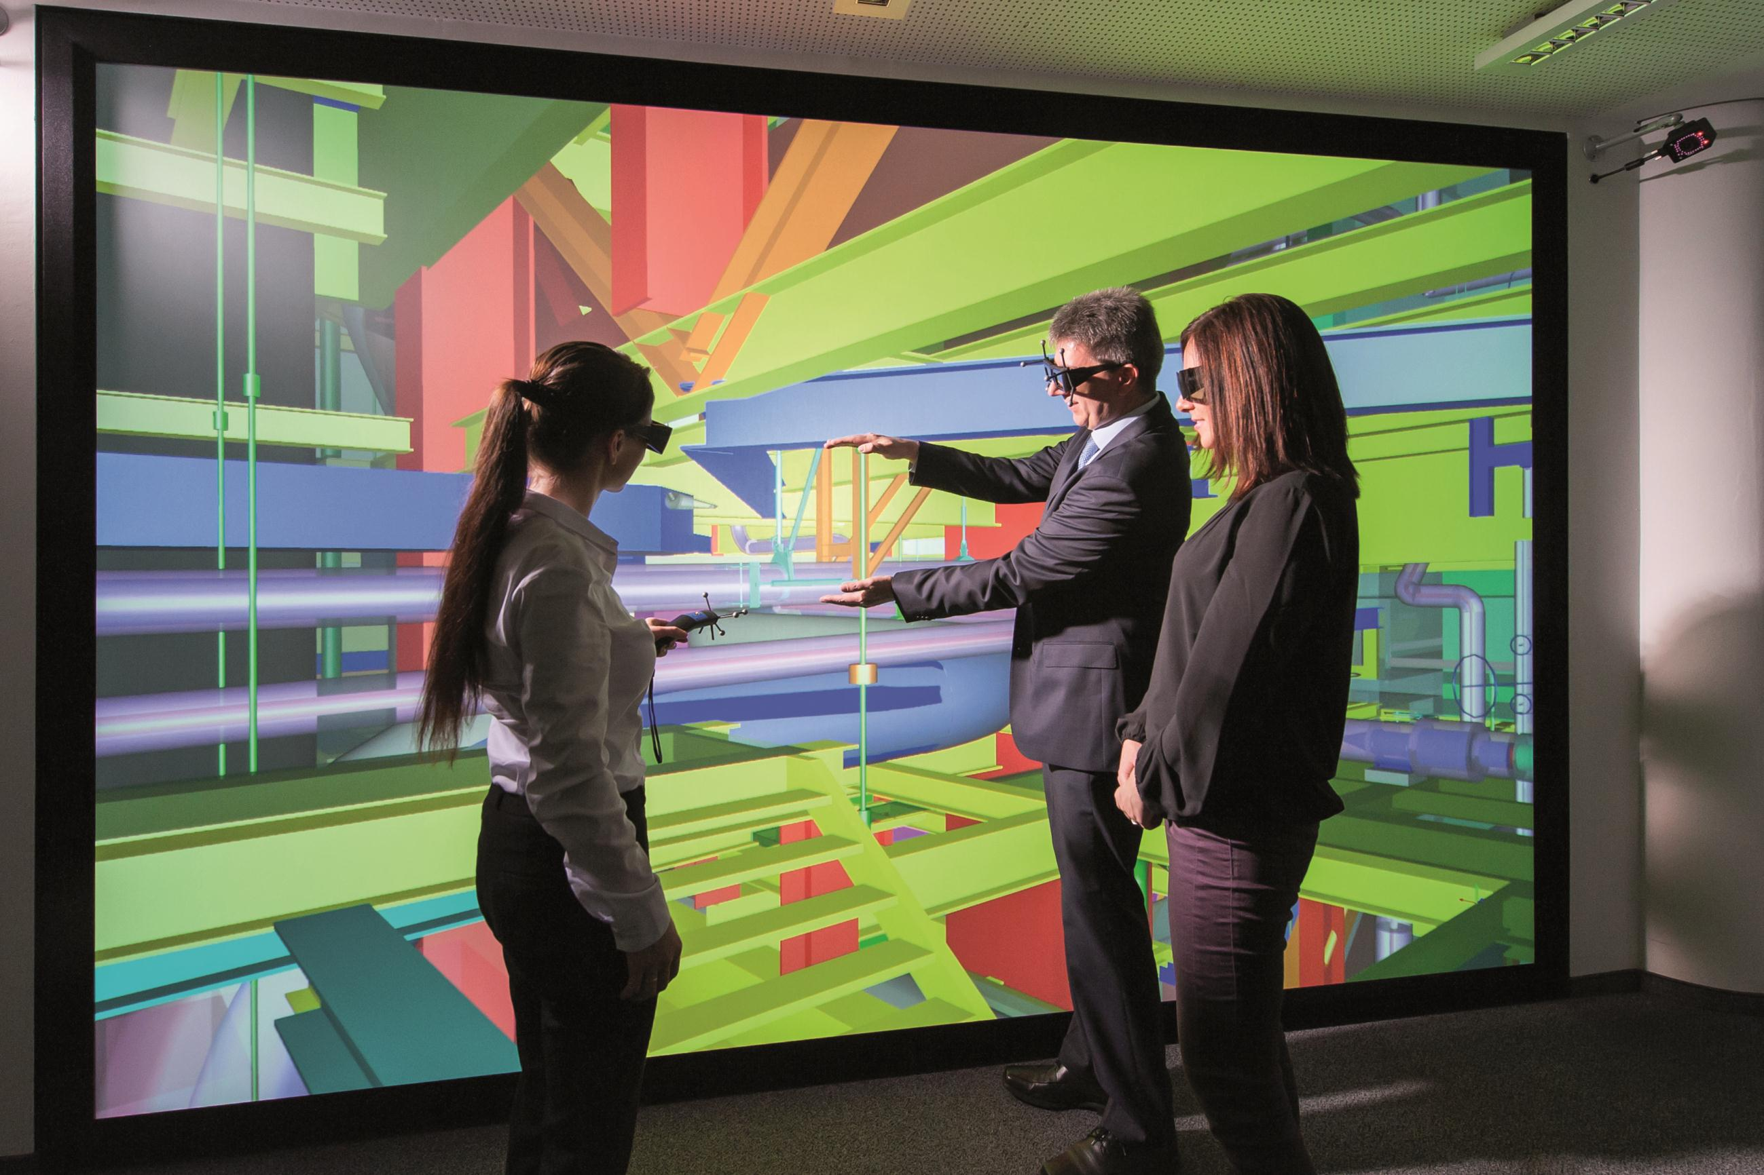
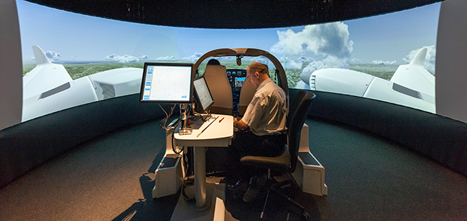
Τόποι να εκτελούμε αδύνατες ενέργειες
https://www.engineering.com/Portals/0/BlogFiles/swasserman/ESI%20Group/mitsubishi.jpg
https://www.deutsches-museum.de/fileadmin/Content/010_DM/020_Ausstellungen/070_Verkehr/030_Luftfahrt/020_Ausstellung/030_flugsimulator/Flugsimulator_Auswahl_06.jpg

Slide 18
Πολλές
δυνατότητες εφαρμογής (affordances)
των ΕΠΔ!

Slide 19
Ωστόσο, υπάρχουν πολλές προκλήσεις

Slide 20
Πρόκληση - 1
Οι συμμετέχοντες δεν έχουν πλήρη έλεγχο της δραστηριότητάς τους, κυρίως επειδή οι αλληλεπιδράσεις δεν είναι πρόσωπο με πρόσωπο, αλλά με τη μεσολάβηση υπολογιστή, και συμβαίνουν στο διαδίκτυο.

Slide 21
Πρόκληση - 2
(στις περισσότερες από τις διαδικτυακές δραστηριότητες)
Οι μαθητές δεν έχουν, συνήθως, επίγνωση ή άμεση ανατροφοδότηση για την απόδοσή τους και, κυρίως για αυτή των συμμαθητών τους σε ομαδικό επίπεδο.
Αυτό έχει αρνητικές επιπτώσεις στη κινητροδότησή τους ώστε να βελτιώσουν την απόδοσή τους.

Slide 22
Πρόκληση - 3
Εάν οι μαθητές δεν είναι ακόμη ώριμοι να ρυθμίσουν την πορεία της μάθησής τους, ορισμένα (π.χ. blog-base) μαθησιακά περιβάλλοντα μπορεί να αποπροσανατολίσουν τους μαθητές

Slide 23
Επιλογή ΕΠΔ

Slide 24
Διαδικασία επιλογής
Δημιουργία κατάλληλων σεναρίων για τον οργανισμό μας
Συμβουλές από stakeholders
Εξωτερική και εσωτερική επισκόπηση
Δημιουργία γενικού συνόλου με αρχές (principles)
Καταγραφή μιας λίστας με επιθυμητά χαρακτηριστικά
Ορισμός προτεραιοτήτων
Notes:
Χρήση σεναρίων
Καθορισμός των τεχνικών λειτουργικοτήτων
Αποτελούν μέσο για την συμμετοχή των χρηστών στην διαδικασία της συμβουλευτική διαδικασία από τις ενδυνάμει ομάδες χρηστών (stakeholders)
Μειονεκτήματα σεναρίων:
Εκφράζουν απόψεις των δημιουργών τους
Είναι αναγκαστικά περιορισμένου σκοπού
Προσπάθεια να αντιληφθούμε την οπτική γωνία εν δυνάμει ομάδων χρηστών (stakeholders)
Πρβλ.: οι stakeholders συνήθως δεν έχουν τεχνικές ή επιστημονικές γνώσεις
Με την χρήση σεναρίων μπορούν να συμμετάσχουν οι χρήστες στον σχεδιασμό συστήματος
Οι χρήστες αυτοί μπορεί να είναι:
Μαθητές
Καθηγητές
Τεχνικοί
Διαχειριστές
Διοικητικοί
Υποστηρικτικό προσωπικό
Εξωτερική και εσωτερική ανασκόπηση:
Εξωτερική:
Ανάλυση της αγοράς
Επισκόπηση των τεχνολογικών εξελίξεων
Ανασκόπηση και σύγκριση των βασικών λύσεων
Μελέτες περιπτώσεων άλλων οργανισμών και των λύσεων που έχουν επιλέξει
Εσωτερική:
Τρέχουσα πρακτική διεξαγωγής e-learning στον οργανισμό
Έλεγχος τρέχουσας υλικοτεχνικής υποδομής (τι συστήματα χρησιμοποιούνται)
Χρηματοοικονομικός έλεγχος
Δημιουργία γενικού συνόλου με αρχές (principles).
Οι αρχές αυτές αποτελούν το όραμα του VLE και έχουν πολυποίκιλη σημασία
Αποτελούν σύνολο οδηγιών για μελλοντικές αποφάσεις
Προσδίδουν διαφάνεια στην διαδικασία αποφάσεων
Υπογραμμίσουν την γενική φιλοσοφία και την προσέγγιση του συστήματος
Συνθέτουν το πρώτο μέρος της διαδικασίας και περιγράφουν τους διάφορους παράγοντες που θα πρέπει να ληφθούν υπόψη.
Καταγραφή μιας λίστας με χαρακτηριστικά.
Ένα ενδεικτικό πρότυπο καταγραφής είναι το παρακάτω:
Περιγραφή
Τρόπος που υλοποιείται τώρα
Σχετικά έργα
Προτεραιότητα (βαθμίδα από 1-3)
Ευκολία υλοποίησης (βαθμίδα από 1-3)
Σκοπός

Slide 25
Αξιολόγηση ΕΠΔ

Slide 26
Υπάρχει γενικά αποδεκτός ορισμός του όρου «αξιολόγηση»;
Όχι!!
Κοινή συνισταμένη: η αποτίμηση του βαθμού στον οποίο έχουν επιτευχθεί οι στόχοι που έχουν τεθεί κατά τον σχεδιασμό και την υλοποίηση ενός προϊόντος, μιας διαδικασίας, μιας υπηρεσίας, ενός εργαλείου

Slide 27
Εκπαιδευτική αξιολόγηση
Ένα πρόγραμμα εκπαίδευσης, ωστόσο, έχει πολλά επιπλέον χαρακτηριστικά τα οποία χρήζουν αξιολόγησης, όπως το εκπαιδευτικό λογισμικό και κατ’ επέκταση οι εκπαιδευτικοί διαδικτυακοί τόποι.
Yπό την οπτική γωνία της ανάπτυξης λογισμικού και δικτυακών τόπων η αποτίμηση του εκπαιδευτικού λογισμικού περιλαμβάνει στοιχεία αξιολόγησης όπως αυτά ορίζονται στην τεχνολογία λογισμικού.
Notes:
Όταν η αξιολόγηση χρησιμοποιείται στο πλαίσιο της Εκπαίδευσης, είτε στην επίσημη εκπαίδευση είτε σε οποιεσδήποτε εκπαιδευτικές δραστηριότητες, τότε προτιμάται ο πιο εξειδικευμένος τίτλος «Εκπαιδευτική Αξιολόγηση» η οποία αναφέρεται στο πλαίσιο ενός προγράμματος εκπαίδευσης - κατάρτισης.

Slide 28
Η σημασία του πλαισίου εφαρμογής
Η αξιολόγηση ενός εκπαιδευτικού περιβάλλοντος διαδικτύου δεν μπορεί να γίνει ανεξάρτητα από το πλαίσιο το οποίο θα χρησιμοποιηθεί το οποίο αφορά τους τελικούς χρήστες, την εκπαιδευτική διαδικασία, αλλά και τις συνθήκες χρήσης.
Η στόχευση της αξιολόγησης είναι διαφορετική όταν τα αποτελέσματα και τα ευρήματά της αφορούν τους μαθητές και τους καθηγητές, την ομάδα ανάπτυξης, ή τον εκπαιδευτικό οργανισμό που οργανώνει την εκπαιδευτική διαδικασία.

Slide 29
Διαστάσεις των εκπαιδευτικών περιβαλλόντων διαδικτύου (1)
Ερευνητική, ακαδημαϊκή και μαθησιακή διάσταση: Αφορά τον καθηγητή και τον μαθητή.
1
Τεχνολογική διάσταση: Αφορά την ομάδα ανάπτυξης αλλά και τους (τεχνικούς) διαχειριστές.
2
Ιδρυματική διάσταση: Αφορά τον οργανισμό και τους (διοικητικούς) διαχειριστές.
3

Slide 30
Διαστάσεις των εκπαιδευτικών περιβαλλόντων διαδικτύου (2)

Slide 31
Ερευνητική, ακαδημαϊκή και μαθησιακή διάσταση - Ερωτήματα
Αφορά την επίδραση στην εκπαιδευτική διαδικασία. Ενδεικτικά ερωτήματα:
Ποιες είναι οι στάσεις των μαθητών απέναντι στο εκπαιδευτικό περιβάλλον διαδικτύου;
Ποια είναι η επίδραση της χρήσης του εκπαιδευτικού περιβάλλοντος διαδικτύου στο μαθησιακό αποτέλεσμα ;
Πως επηρεάζει η ευχρηστία του εκπαιδευτικού περιβάλλοντος διαδικτύου την στάση των χρηστών απέναντι στο εκπαιδευτικό περιβάλλον διαδικτύου;
Ποια είναι η επίδραση της χρήσης του εκπαιδευτικού περιβάλλοντος διαδικτύου στην στάση των μαθητών απέναντι στο μάθημα;
Ποια είναι η αποδοχή του εκπαιδευτικού περιβάλλοντος διαδικτύου από τους μαθητές ανάλογα με το μαθησιακό στυλ τους;
Ποια η επίδραση στο κόστος λειτουργίας του οργανισμού από την ενσωμάτωση του εκπαιδευτικού περιβάλλοντος διαδικτύου;
Ποια πλατφόρμα υποστήριξης εκπαιδευτικών περιβαλλόντων διαδικτύου είναι η πιο κατάλληλη;

Slide 32
Τεχνολογική διάσταση - Ερωτήματα
Η αξιολόγηση στην κατεύθυνση της τεχνολογικής διάστασης έχει σαν στόχο την βελτίωση του εκπαιδευτικού δικτυακού τόπου ως λογισμικό. Η αξιολόγηση υπό αυτό το πρίσμα διερευνά απαντήσεις σε ερωτήματα όπως:
Ποιος είναι ο μέγιστος αριθμός ταυτόχρονων συνδέσεων στον δικτυακό τόπο;
Ποιο είναι το ελάχιστο εύρος ζώνης που απαιτείται για την διασφάλιση συγκεκριμένης ποιότητας υπηρεσιών (quality assurance);

Slide 33
Ιδρυματική διάσταση - Ερωτήματα
Η αξιολόγηση υπό το πρίμα ενός ιδρύματος αφορά συνήθως την επιλογή ανάμεσα από πλήθος τεχνολογικών λύσεων, πλατφορμών και προσεγγίσεων. Η αξιολόγηση υπό αυτό το πρίσμα διερευνά απαντήσεις σε ερωτήματα όπως:
Ποια είναι η πιο κατάλληλη πλατφόρμα διαχείρισης μαθημάτων για το ελληνικό σχολείο;
Ποια είναι η πιο κατάλληλη πλατφόρμα υποστήριξης εξ αποστάσεως εκπαίδευσης για το ανοικτό πανεπιστήμιο;
Ποια είναι η τεχνολογική λύση υποστήριξης προγραμμάτων δια βίου εκπαίδευσης;
Ποιοι είναι οι κίνδυνοι από την υιοθέτηση συγκεκριμένης πλατφόρμας ή υπηρεσιών (risk assessment);

Slide 34
Στόχευση αξιολόγησης εκπαιδευτικών περιβαλλόντων διαδικτύου: Συμπέρασμα
Αναλόγως με τους αρχικούς στόχους και τις απαιτήσεις που καλείται να ικανοποιήσει το εκπαιδευτικό λογισμικό, τίθενται και διαφορετικά ερωτήματα τα οποία απαντώνται με διάφορες μεθοδολογίες, προσεγγίσεις και εργαλεία αξιολόγησης

Slide 35
Αποτίμηση ΕΠΔ
https://goo.gl/zTWQke

Slide 36
Αποτίμηση ΕΠΔ
Υπάρχει πληθώρα τεχνολογικών λύσεων για την υποστήριξη ΕΠΔ και ποικίλων παιδαγωγικών προσεγγίσεων
Αντιμετωπίζουν προκλήσεις (κυρίως για την) καθοδήγηση των μαθητών και την υποβοήθηση των καθηγητών

Slide 37
Με το βλέμμα στο μέλλον
Μαθησιακή αναλυτική (Learning Analytics)
Παιχνιδοποίηση της Μάθησης (Gamification)
Εργαλεία Ανάλυσης Αλληλεπιδράσεων (IA Tools)
Μικρο-πτυχία (Micro-credentials)
Ασφάλεια στην απόδοση τίτλων σπουδών (Blockchain)

Slide 38
Ευχαριστώ! Ερωτήσεις?
tsiatsos@csd.auth.gr
https://goo.gl/v8j1ZP

Slide 39
IMCL 2021
2021 International Conference on
Interactive Mobile Communication Technologies and Learning
"IoT, Infrastructures and Applications"
Hybrid Conference
Online & at Mediterranean Palace Hotel, Thessaloniki, Greece
4-5 November 2021
http://www.imcl-conference.org
Abstract submission deadline: 31/5/2021

Slide 40
Αναφορές
Tsiatsos, T., 2015. Εκπαιδευτικά περιβάλλοντα διαδικτύου. [ebook] Athens:Hellenic Academic Libraries Link. Available Online at: http://hdl.handle.net/11419/3200
Αριστοτέλειο Πανεπιστήμιο Θεσσαλονίκης, Θρασύβουλος-Κων/νος Τσιάτσος. «Εκπαιδευτικά Περιβάλλοντα διαδικτύου. Εικονικά μαθησιακά περιβάλλοντα». Έκδοση: 1.0. Θεσσαλονίκη 2014. Διαθέσιμο από τη δικτυακή διεύθυνση: http://opencourses.auth.gr/eclass_courses

